Slide 1

Spring_board
장아현

Slide 2
1
Spring board

Slide 3
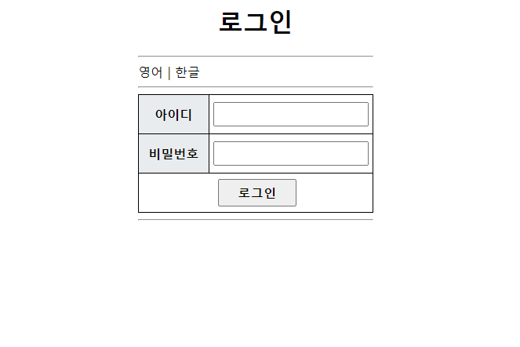
목차
A table of contents
1
Project 목적
2
기술 스택
3
기능 요구사항
4
기능 코드&결과
4
후기

Slide 4
1
Project 개발 목적

Slide 5
1
프로젝트 개발목적
001
>>
Spring의 기능, 개념 이해
MVC 디자인 패턴을 사용함으로써 각 Model, View, Controller 각 영역이 어떤 역할과 기능을 갖는지 파악,
높은 응집도, 낮은 결합도를 가진 어플리케이션 개발
002
>>
spring framework활용한 홈페이지 개발
대부분의 컴퓨터 소프트웨어가 가지는 기본적인 데이터 처리 기능인 Create(생성), Read(읽기), Update(갱신), Delete(삭제)를 가지며 회원가입, 로그인, 로그아웃, 게시판 글쓰기, 글 삭제/수정 등의 기본적인 기능을 사용하여 DB사용이 가능한 게시판을 spring framework를 사용하여 개발
003
>>
역량 강화
spring 에서의 다양한 기술들의 역할과 기능 등을 파악, 활용하고 Oracle을 이용해 DB와 연결하여 웹 프로젝트의 아키텍쳐를 이해

Slide 6
2
기술 스택

Slide 7
2
기술 스택
개발 언어
>>
Java 1.8.0
개발 환경
>>
Spring framework, css, html
DB
>>
Oracle
개발 툴
>>
STS
서버
>>
apche-tomcat 9.0.62

Slide 8
3
기능 요구사항

Slide 9
4
Spring
###
1. 로그인 페이지
- 한글,영어 다국어 기능
- 아이디, 비밀번호 유효성 검사
- 로그인 성공 시 세션 생성 후 게시판 페이지로 이동
2. 회원가입 페이지
- 아이디 중복검사 및 입력란 유효성 검사
- 회원가입 성공시 DB에 회원 추가 후 로그인 페이지로 이동
3. 게시판 페이지
- 한글,영어 다국어 기능
- 로그아웃 시 세션이 삭제되며 로그인 페이지로 이동
- 회원 정보 클릭시 세션 로그인된 회원 정보 나열
- 게시글 검색 기능 (내용,제목, 작성자 항목으로 검색 가능)
- 글등록 클릭시 글 등록 페이지로 이동
- 게시글 페이징 처리
4. 글 상세 페이지
- 게시글의 제목을 클릭하면 글 상세 페이지로 이동
- 글의 작성자와 같은 아이디 세션이라면 글 수정 및 삭제 버튼 생성
- 글의 작성자와 번호는 수정 불가(readonly)
5. 로그처리
- 웹에서 메소드가 실행 될 때마다 로그를 기록

Slide 10
4
기능 코드 & 결과

Slide 11
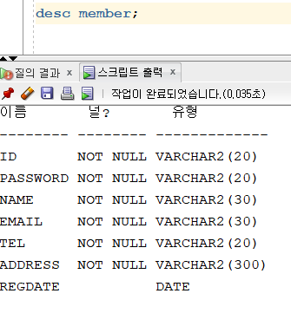
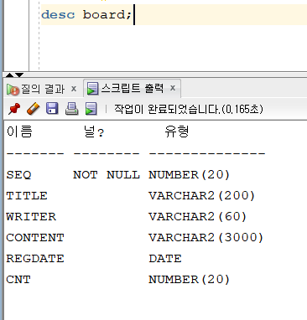
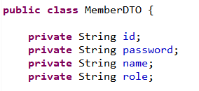
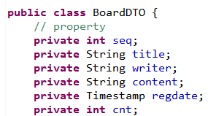
4
Spring
###
Spring 게시판 - table만들기
-Oracle DB에 게시판을 담을 board 테이블과 회원을 담을 member 테이블을 생성한다.
- Spring에서 받을 DTO 클래스도 함께 만든다.

Slide 12

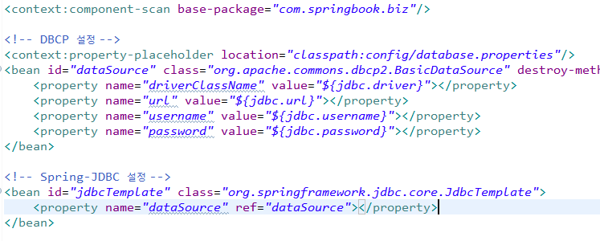
4
Spring
###
Spring DB 설정
-database의 정보를 담는 database.properies파일을 만든다.
- database.properties의 정보를 가져와 xml에서 DB연결 설정을한다.

Slide 13
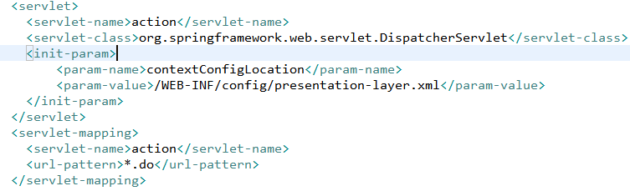
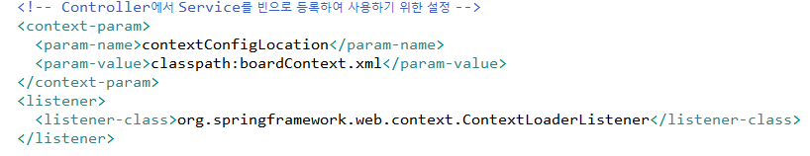
4
Spring
###
DispatcherServlet , Service 사용 설정
1
1. spring 에서 제공하는 DispatcherServlet을 이용하기 위해 web.xml에서 설정해준다.
2. Controller에서 Service를 빈으로 등록하도록 설정
2

Slide 14
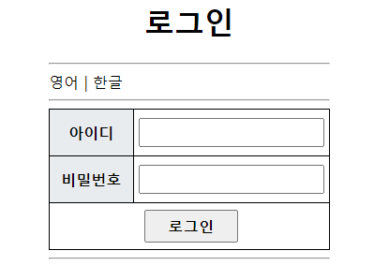
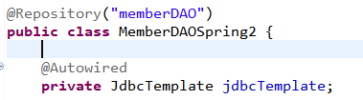
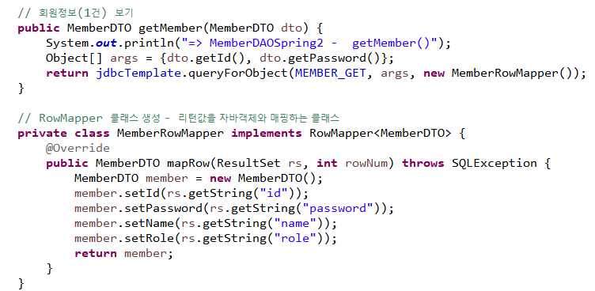
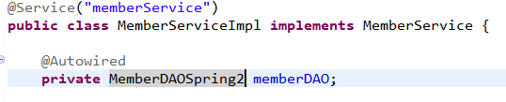
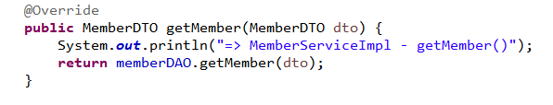
4
Spring
###
3
로그인1
1
1. 아이디와 비밀번호를 입력하고 로그인을 누르게 되면 @Controller 영역으로 매핑되어 login.do에게 post 방식으로 넘어 가게 된다.
2. @Service 영역으로 넘어가 member 데이터를 호출하는 메소드를 실행하기 위해 @Repository영역의 메소드를 사용하게 된다.
3. @Repository에서의 DAO클래스 에서는Spring의 jdbcTemplete를 사용하여 메소드를 구현 하였다.
2

Slide 15
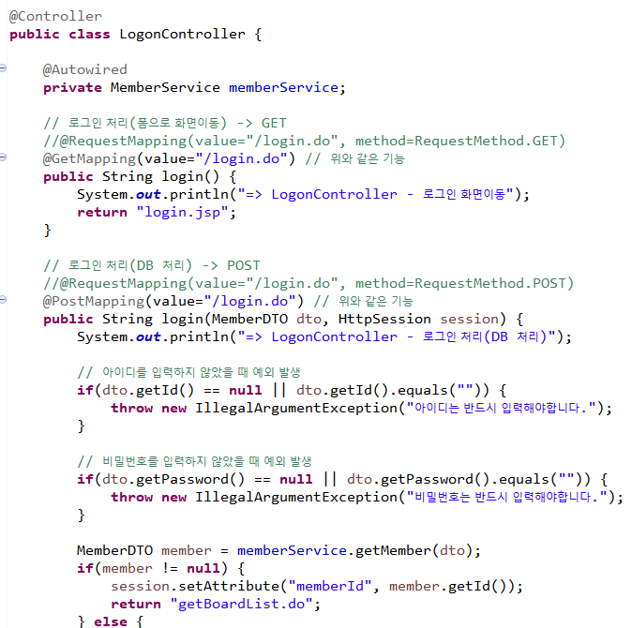
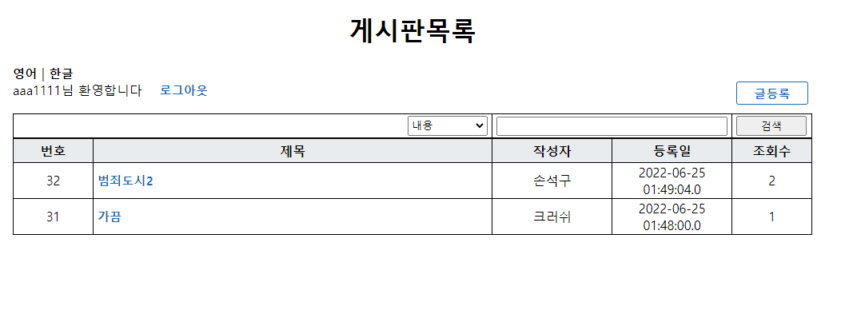
4
Spring
###
로그인2
- login 메소드에서 DB에 저장된 아이디와 비밀번호라면 session을 생성하고 게시판으로 이동하게 된다.

Slide 16
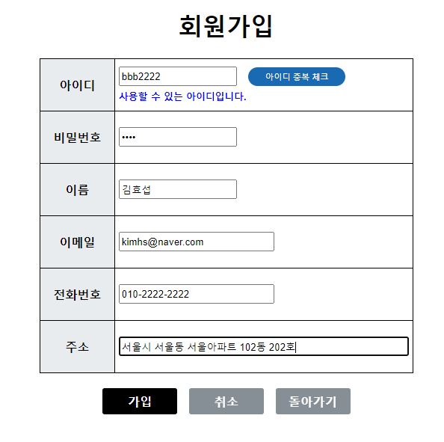
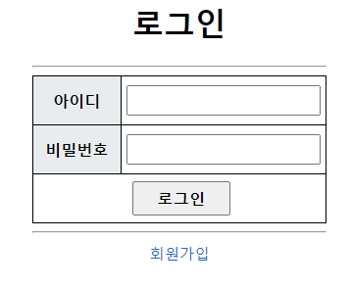
4
Spring
###
회원가입
- 회원 가입 폼에서 유효성 검사를 해준다.
- 유효성 검사에 통과했다면 앞서 말한 로그인 DB연결/질의 과정이 이루어진다.

Slide 17
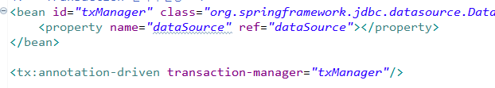
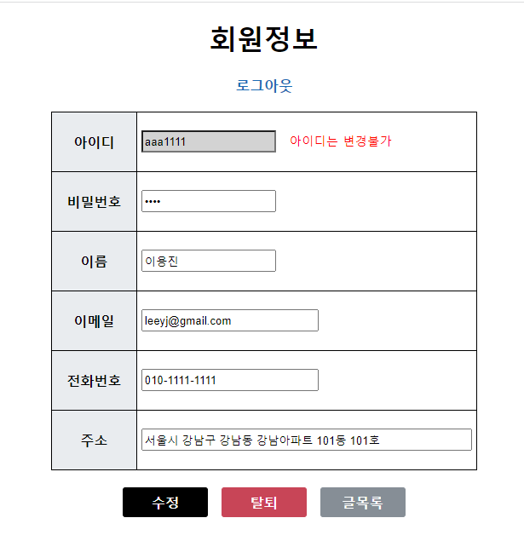
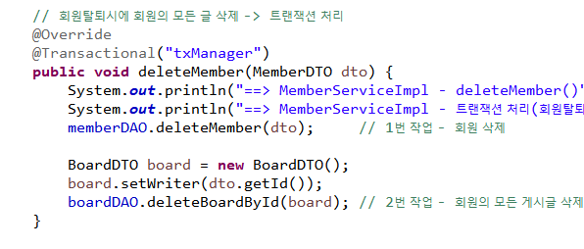
4
Spring
###
회원탈퇴(트랜잭션 annotation기반)
- 회원 탈퇴시에는 회원이 작성했던 글까지 모두 삭제를 해줘야 하기때문에 트랜젝션 처리를 해준다.
- boardContext에서 annotation기반 트랜젝션 설정을 해준다.
- service에서 메소드에 트랜잭션 annotation을 설정해준다.

Slide 18
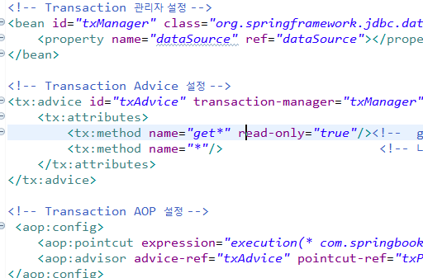
4
Spring
###
회원탈퇴(트랜잭션 xml기반)
- xml에 다음과 같은 AOP설정을 통해서 트랜잭션 설정도 가능하다

Slide 19
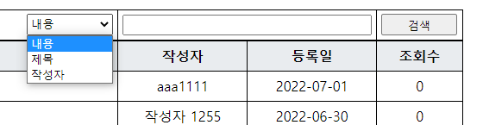
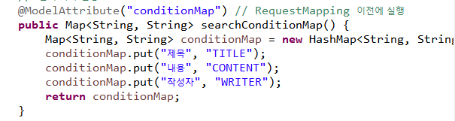
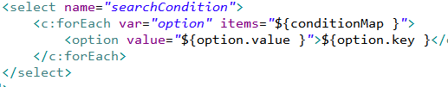
4
Spring
###
검색 기능1
- @controller 영역에서 @ModelAttribute로 conditionMap을 설정하여 검색 조건을 만들어 준다.

Slide 20
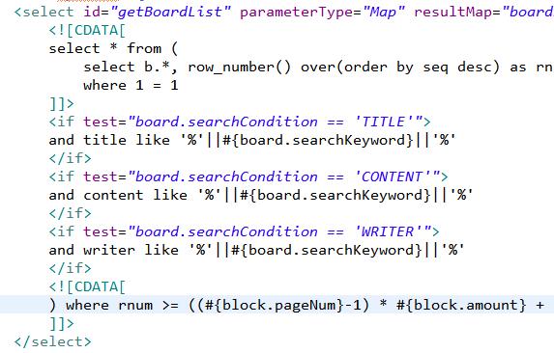
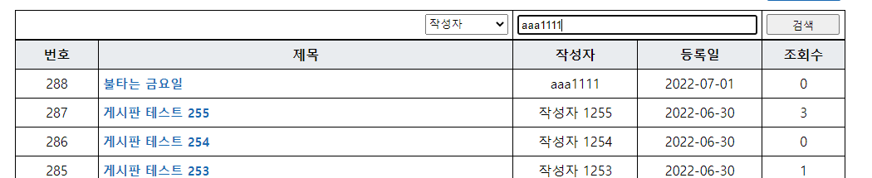
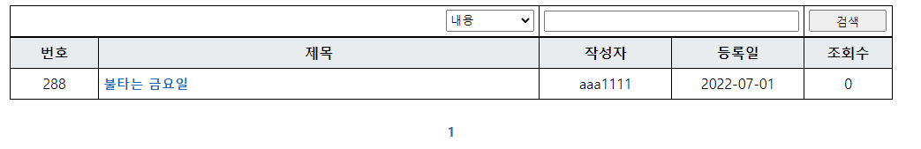
4
Spring
###
검색 기능2
- 게시판 mapping 하는 xml 설정에서 검색 조건에 따른 SQL문을 작성한다.

Slide 21
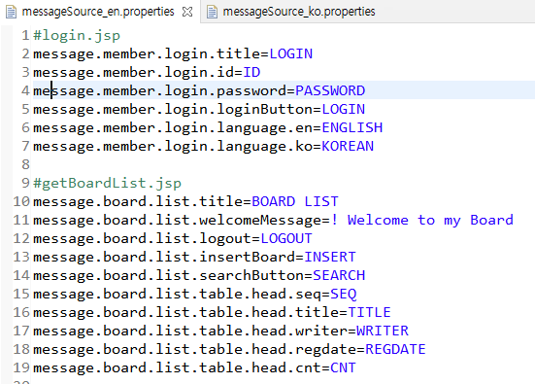
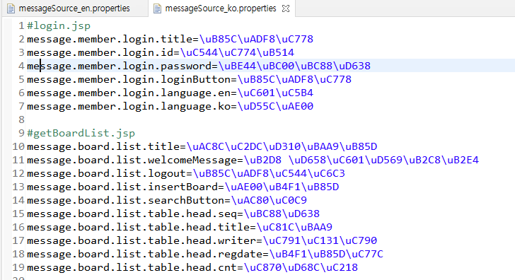
4
Spring 이란?
###
다국어 처리1
각 국어에 맞게 메세지를 입력한 messageSource 파일을 resource 영역아래에 만들어 준다.

Slide 22
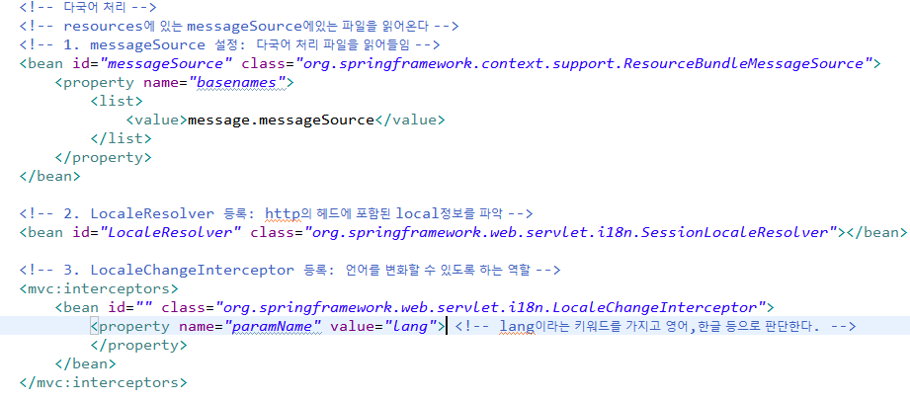
4
Spring 이란?
###
다국어 처리2
presentation-layor.xml 파일에서 그림과 같이 설정을 해준다.
1. resources영역에 들어있는 messageSource를 읽어올 수 있도록 경로를 지정해주는 bean을 생성
2. http의 헤드에 포함된 local 정보를 파악하기위해 LocaleResolver를 등록해준다.
3. 언어를 변환할 수 있도록 lang이라는 키워드를 가진 프로퍼티를 만들어준다.

Slide 23
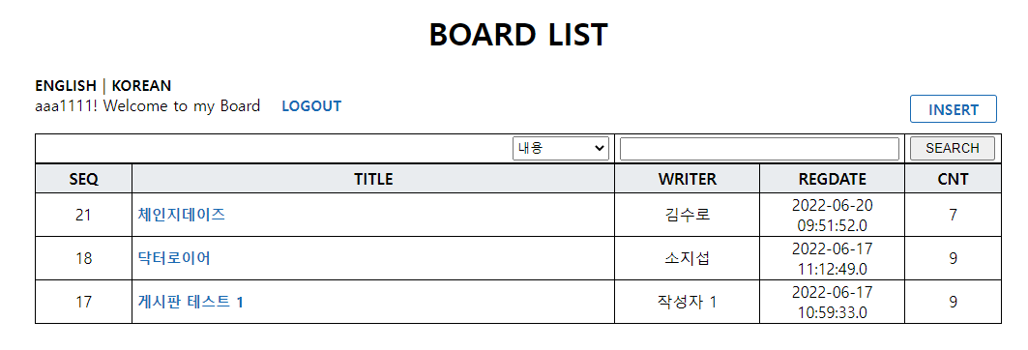
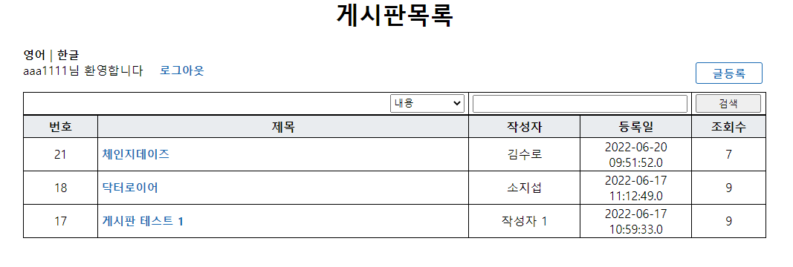
4
Spring 이란?
###
다국어 처리3
영어 와 한글의 키워드를 통해 선택한 언어에 따라 페이지 언어가 변환 된다.

Slide 24
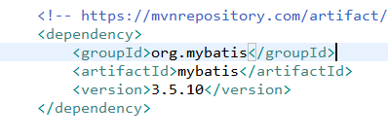
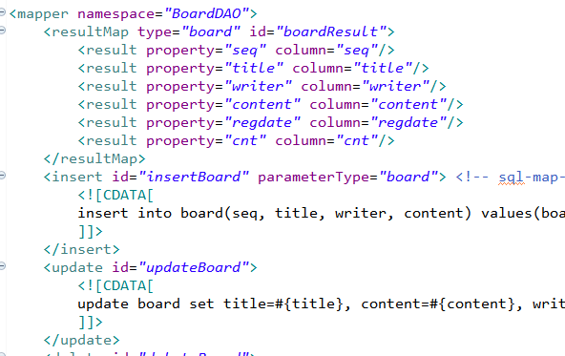
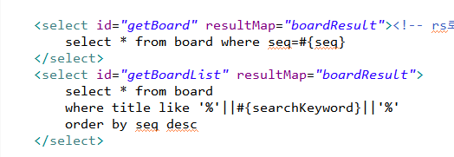
4
Spring
###
1
repository에서 동작하는 mybatis 설정1
1. pom.xml에서 mybatis를 빌드해준다.
2. 넘어오는 데잍를 받아 처리할 수 있도록 mapping하는 xml파일을 resource영역에 생성한다.
select 구문은 ResultSet으로 받기 때문에 resultType을 필수로 설정해 주어야 한다.
2

Slide 25
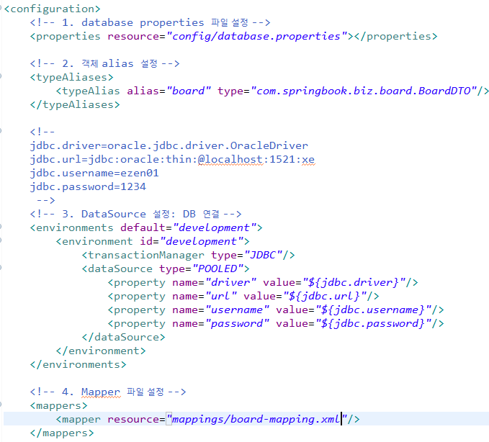
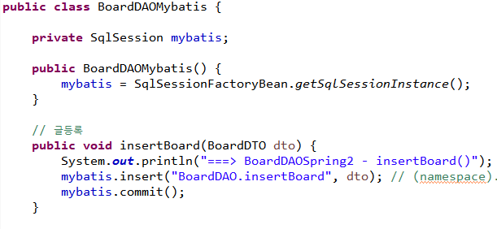
4
Spring
###
3
repository에서 동작하는 mybatis 설정2
3. DB에 연결하기 위해 database property 파일과 DataSource를 설정해주는 xml파일을 설정해준다.
객체 alias와 설정과 mapper의 경로 설정까지 해준다.
4. 위의 설정으로 연결된 Mybatis를 사용하여 BoardDAO파일을 새로 만들어준다.
◆Mybatis를 활용함으로서 기존의 방법보다 간편한 코드를 사용할 수 있다.
4

Slide 26
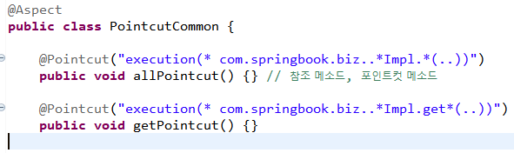
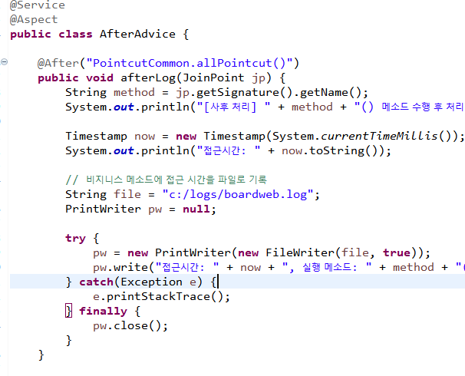
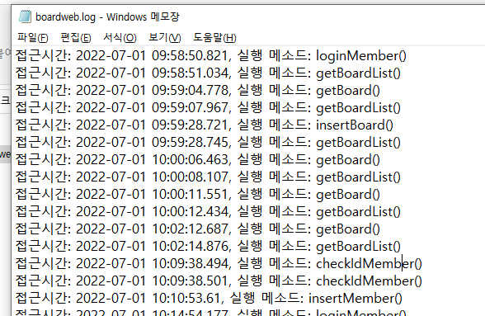
4
Spring
###
AOP설정을 통한 로그 남기기
- @Aspect 어노테이션 설정을 통해 Impl 메소드가 실행될때마다 boardweb.log 파일에 로그를 남기게 해준다.

Slide 27
5
후기

Slide 28
「
- Spring framework를 이용하여 컴퓨터 소프트 웨어가 가지는 기본적인 데이터 처리 기능인 Create(생성), Read(읽기), Update(갱신), Delete(삭제)를 Oracle을 사용하여 DB에 직접 적용해 가며 웹 프로젝트를 진행하면서 spring의 기본 개념들과 기능들을 습득할 수 있었습니다.
- JSP를 사용하지않는 Spring framework를 사용하며 Spring이 가지는 높은 응집도, 낮은 결합도를 가지는 어플리케이션의 코드가 간단해지며 유지보수가 편리 하다 등의 장점들을 알 수 있었습니다.
- 추후에는 좀 더 다양한 기능과 좋은 성능을 가지고있는 어플리케이션을 만들어 좋은 Quailty의 서비스를 만들고 싶습니다.
」

